Slide 1
Analog Haberleşme Dersi 1. Hafta
Ankara Üniversitesi Elmadağ Meslek Yüksekokulu
Öğretim Görevlisi : Murat Duman
Mail: mduman@ankara.edu.tr
Ders Kitabı: Analog Haberleşme (Ahmet Kayran)

Slide 2
Konular:
Haberleşme Sistemlerindeki Temel Kavramlar
Matematiksel Temeller
İşaretlerin Lineer Sistemlerden İletimi
Genlik Modülasyonu
Açı Modülasyonu

Slide 3
Bölüm 1 : Haberleşme Sistemlerindeki Temel Kavramlar
Haberleşmenin Amacı; herhangi bir biçimdeki bilginin zaman ve uzay içinde kaynak adı verilen bir noktadan kullanıcı olarak adlandırılan başka bir noktaya aktarılmasıdır.
Değişik iletişim türleri:
Birbirinden uzakta A ve B kişileri birbirlerine bir mesaj göndermek isterse, ‘Hat’ denilen bir bilgi aktarım kablosu kullanılabilir.
Eğer birbirleri ile konuşmak isteyebilecek binlerce kişi varsa, bir yada birkaç merkezde anahtarlama istasyonu bulunan bir telefon sistemi kullanılabilir.

Slide 4
c) Kısa uzunluklar içinde birbirlerine bilgi iletmek için az sayıda kullanıcı varsa ve bunlar sürekli yer değiştiriyorsa, ‘Alıcı-Verici’ olarak da adlandırılan bir çeşit radyo iletişimi gereklidir.
d) Çok sayıda kullanıcıya bilgi göndermek isteyen tek bir kaynak varsa, bir radyo yada televizyon vericisi kullanılabilir. Bu durumda haberleşme sistemi tek bir kaynak ve çok sayıda alıcıdan oluşur.

Slide 5
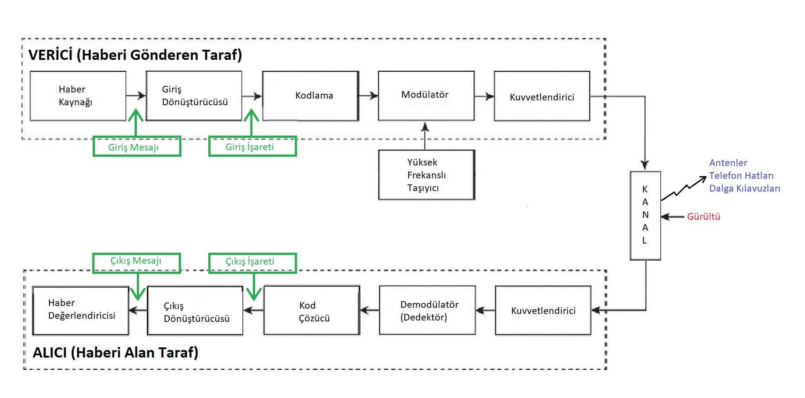
Bir haberleşme sistemi, haberin cinsine ve iletişim türüne göre değişiklik göstermekte olup, temel olarak aşağıdaki şekildeki gibidir:

Slide 6
Giriş Mesajı (farklı şekillerde ortaya çıkabilir):
Konuşma ve müzik gibi zamanın sürekli bir fonksiyonu olarak
Bilgisayarlar arasında veri aktarımında kullanılan ‘0’ ve ‘1’ ler gibi ayrık sembollerden oluşan diziler olarak
Televizyon ekranındaki resmin renginin ve ışık şiddetinin zamanla değişimi gibi zamanın ve diğer değişkenlerin fonksiyonu olarak

